Slide 2
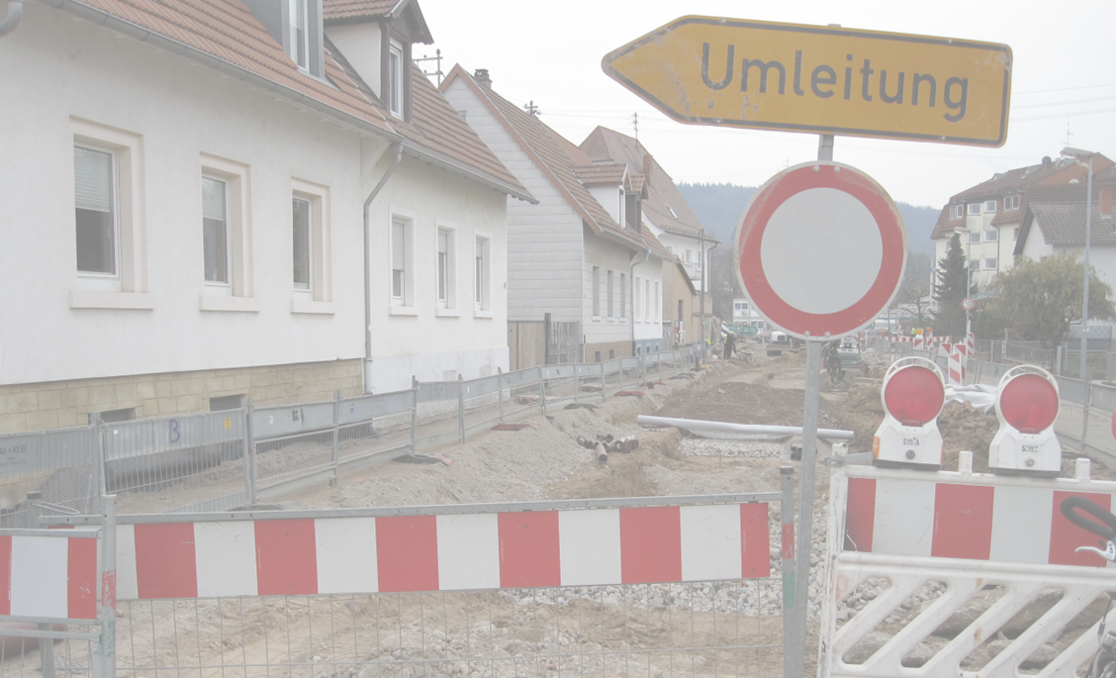
Gemeinsam rein, gemeinsam raus
Straßenbahnbau im städtischen Raum in Kombination mit Straßen- und Leitungsbauträgern
Dipl. Geogr. Klaus Harthausen Heidelberger Straßen- und Bergbahn

Slide 3
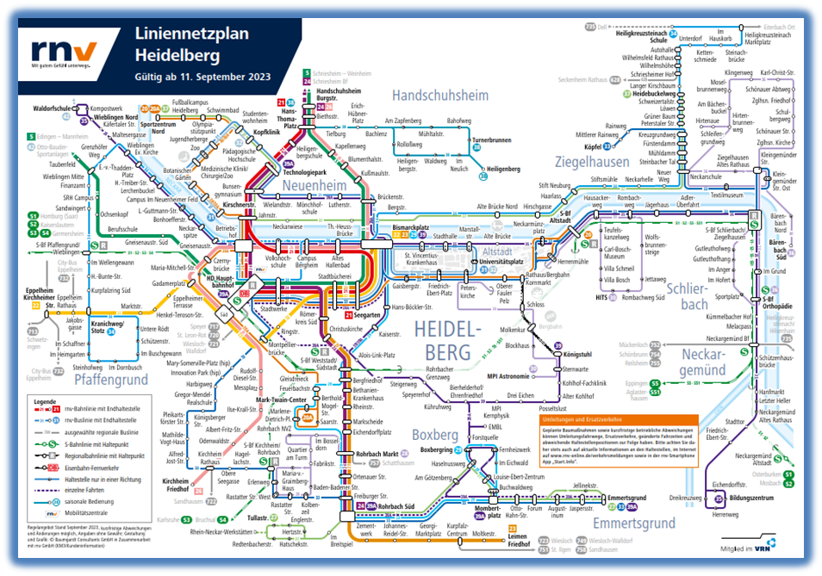

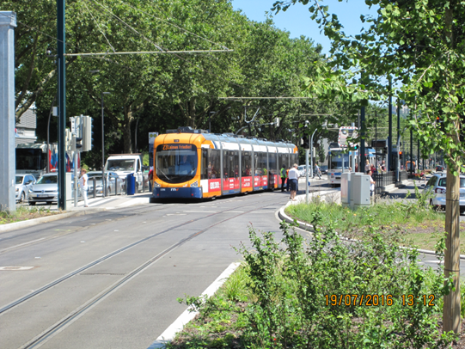
Infrastruktureigentümer für 54,4 km Meterspurgleis für 5 Straßenbahnlinien 1 Überlandstraßenbahn (ex OEG)
2,5 km Industriestammgleis (EBO)

Slide 4

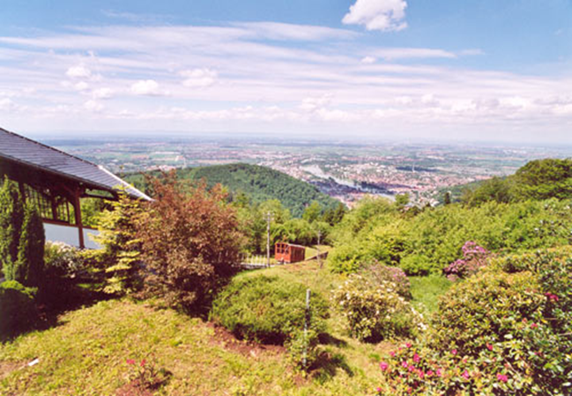
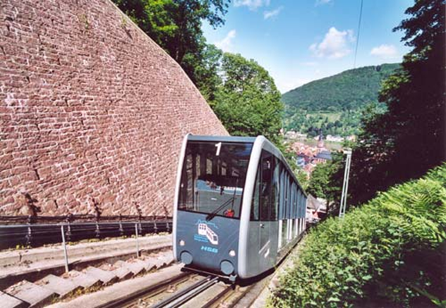
Untere, moderne Bahn 454 m Länge (Altstadt - Schloss - Molkenkur)
Obere, historische Bahn seit 1905 975 m Länge (Molkenkur - Königsstuhl)

Slide 5
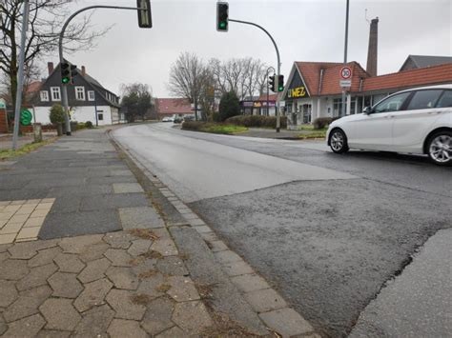

Wenn jeder separat baut, entsteht ein Flickenteppich
Mehrfache Sperrungen
Mehrfache Umleitungen
Anwohner müssen immer wieder Baustellen ertragen
Keine Leitungsneuordnung
… und in der Summe teurer!

Slide 6
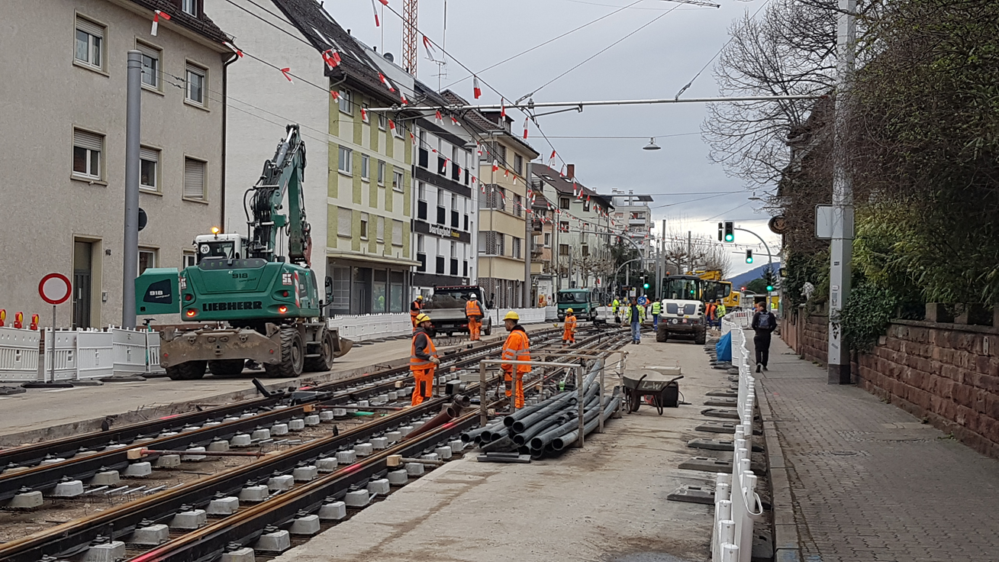
Gleisbau allein unterwegs ……

Slide 7
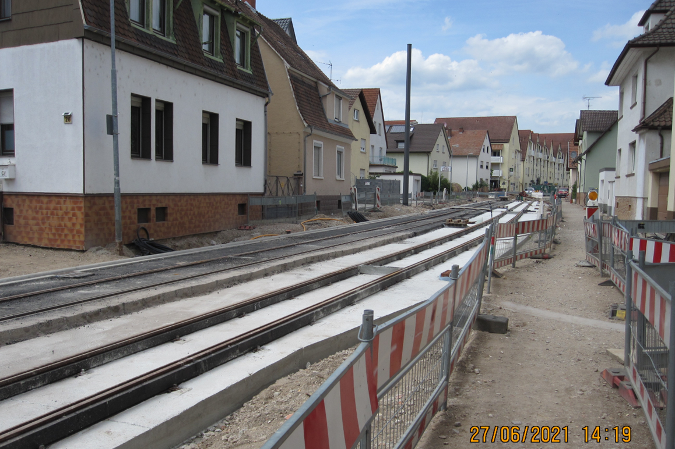
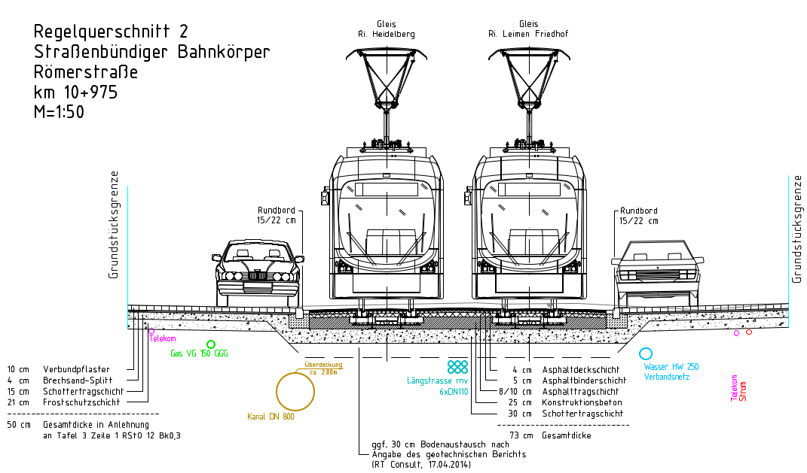
… oder gemeinsam von Hauswand zu Hauswand

Slide 8
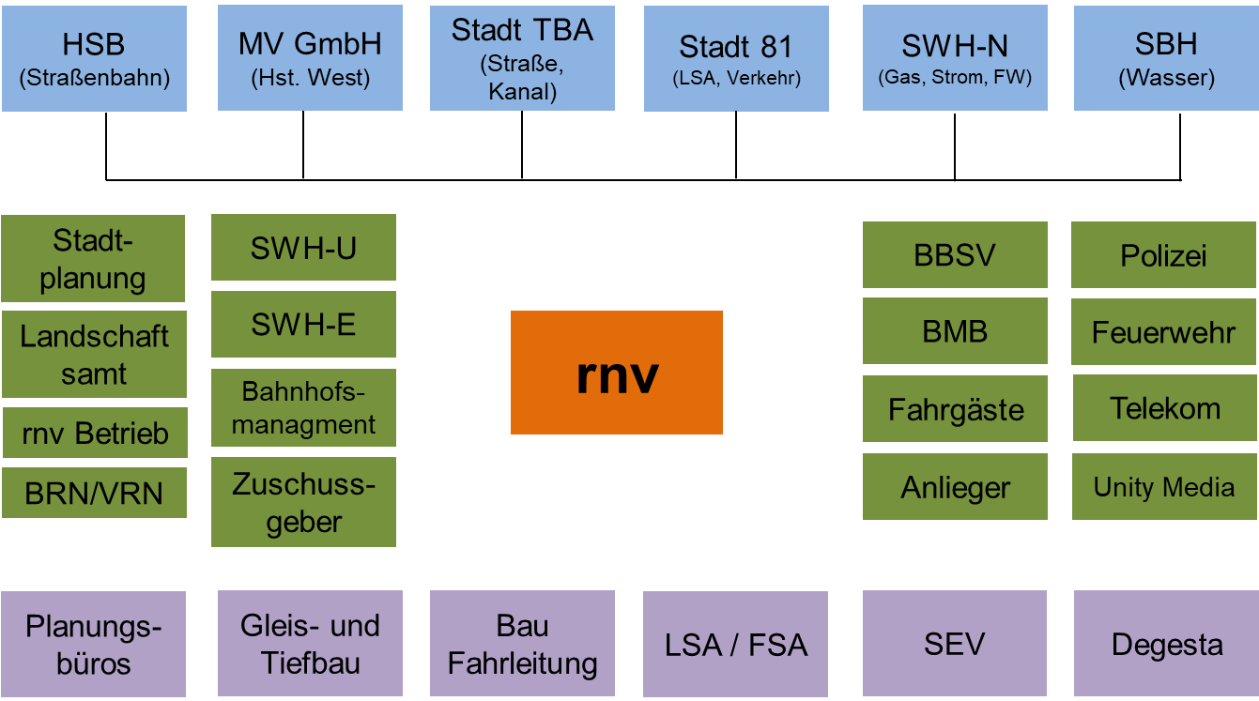
Komplexe Bauprojekte haben zahlreiche Stakeholder

Slide 9

Bau- / Kostenbeteiligte identifizieren
Verkehrs-unternehmen
Straßenbahn
Weitere Infra-struktureigner
Straße
Straßenbaulastträger
Gemeinde
Leitungen
Strom Ortsnetz / regional
Wasser Ortsnetz / regional
Gas
Abwasser
Signalanlagen
Fernwärme
Glasfaser
Telekom + weitere Anbieter
Beleuchtung
Kreuzungsbeteiligte

Slide 10
Kostenteilungsvereinbarungen schließen
Planungskostenvereinbarung (Lph. 1-2) Anteile geschätzte Flächen
a. Gesamtprojektleitung und Controlling
b. externen Planungsleistungen Lph. 1 und 2 HOAI
c. Vermessungsleistungen
e. Baugrund- und Kampfmitteluntersuchungen
f. Öffentlichkeitsarbeit und Bürgerinformation
g. Verkehrstechnische Untersuchung
Planungskostenvereinbarung (Lph. 3-4) Anteile beplante Flächen
…. Kosten wie in Lph. 1-2, dazu: h. Externe Projetsteuerung i. Baurechtsverfahren (Planrechtsverfahren) j. Planung Lichtsignalanlagen
Baudurchführungsvereinbarung (inkl. Planung ab Lph. 5):
- BOL / SiGeKo / Fachgutachten - BE-Flächen und Verkehrssicherung - Provisorien zur Aufrechterhaltung des Verkehrs / Umleitungen
- Aufteilung LSA nach Armen oder kreuzenden Verkehrsströmen

Slide 11
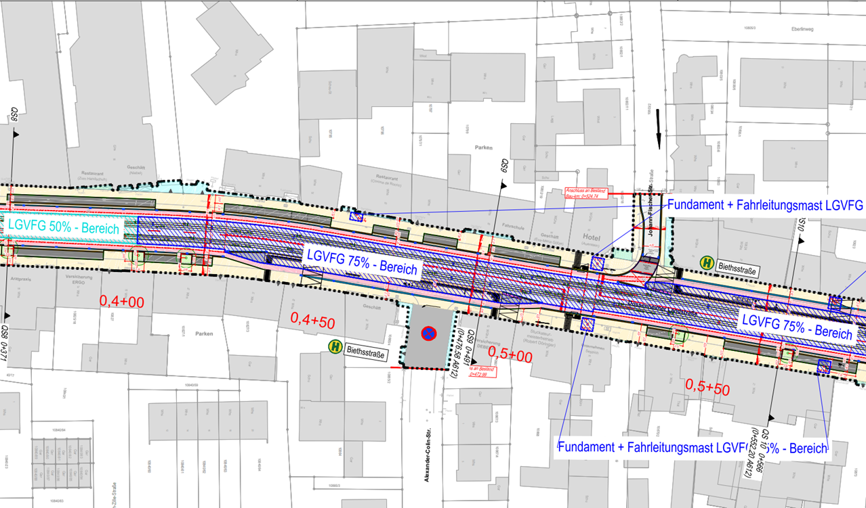
Kostenteilung im Plan

Slide 12
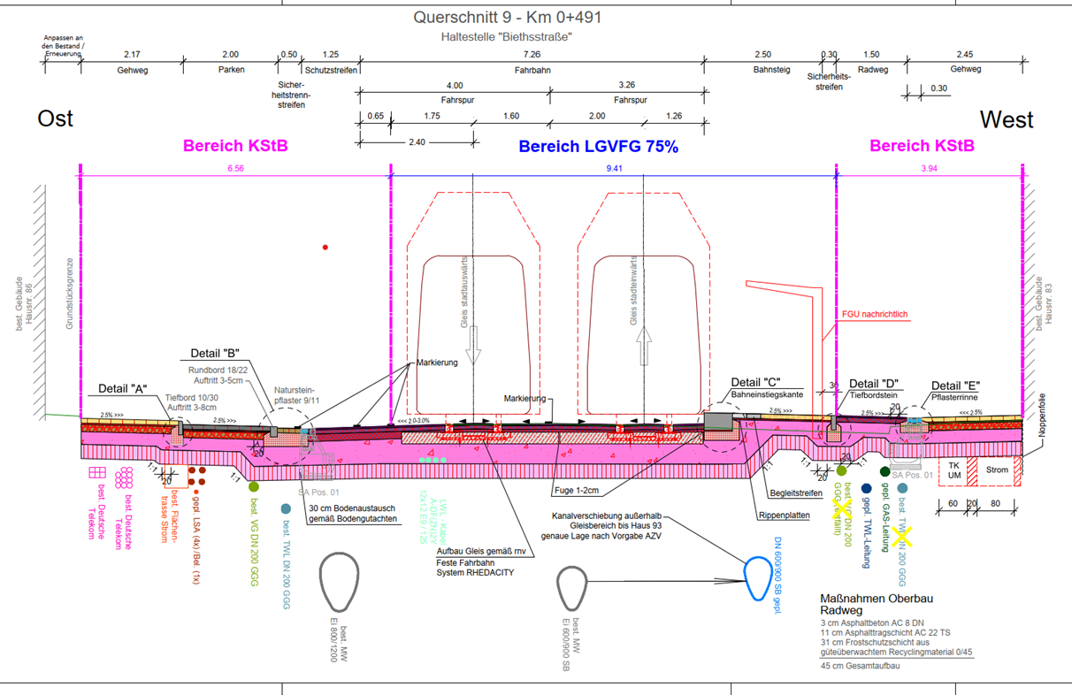
Kostenteilung im Querschnitt

Slide 13
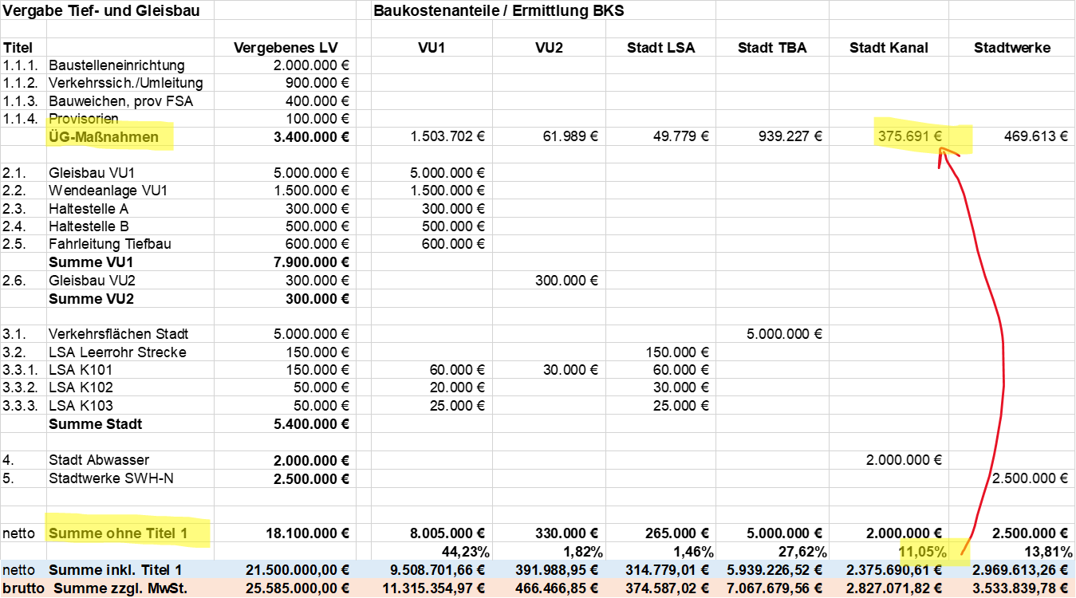
Leistungsverzeichnis nach Kostenbereichen
Titel nach Kostenträgern und Gewerken ausschreiben und abrechnen
Baukostenschlüssel für ÜG-Kosten nach Kostenanteilen ermittelt

Slide 14
Wenn es doch mal anders kommt ….
Kampfmittel / Altlasten
Sollten im Rahmen der Durchführung der Baumaßnahme Altlasten oder Kampfmittel gefunden werden, werden die Kosten der Beseitigung nach den Kostenbereichen zugeordnet.
Zulagen für die Entsorgung teerhaltigen Aufbruchs der Straßenoberflächen außerhalb des Bahnkörpers sind von der Straßeneigentümerin zu tragen.
Revisionsklausel
Weichen die in der Schlussrechnung tatsächlich abgerechneten Kosten um mehr als +/- 10% von den Vergabesummen ab, wird der Schlüssel auf die tatsächlichen Abrechnungssummen angepasst, wenn ein Kostenträger dies verlangt.

Slide 15
Bauen mit Zuwendungen
Wenn ein Vorhabensträger Förderungen (z.B. GVFG / LGVFG) bekommt, sind einige Punkte zu beachten:
Abstimmung Kostenteilung
Interne Kostenteilung und Zuordnung auf Zuwendungsebene sollten nicht abweichen.
➔ ggf. Abstimmung der Abgrenzungen mit dem Zuwendungsgeber
Vorhabensbeginn
Eine Zuwendung darf nur für ein Vorhaben bewilligt werden, das vor Bekanntgabe des ersten Zuwendungsbescheids noch nicht begonnen worden ist. Ein Vorhaben ist begonnen, sobald dafür entsprechende Lieferungs- oder Leistungsverträge abgeschlossen sind. Die Erteilung von Aufträgen zur Planung oder zur Bodenuntersuchung gelten nicht als Beginn des Vorhabens (Nummer 1.2 VV-LHO zu § 44). ➔ Rechtzeitig eine Unbedenklichkeitserklärung einholen
Keine Doppelförderung
Doppelförderung mit anderen Programmen ist vom Empfänger auszuschließen.

Slide 16
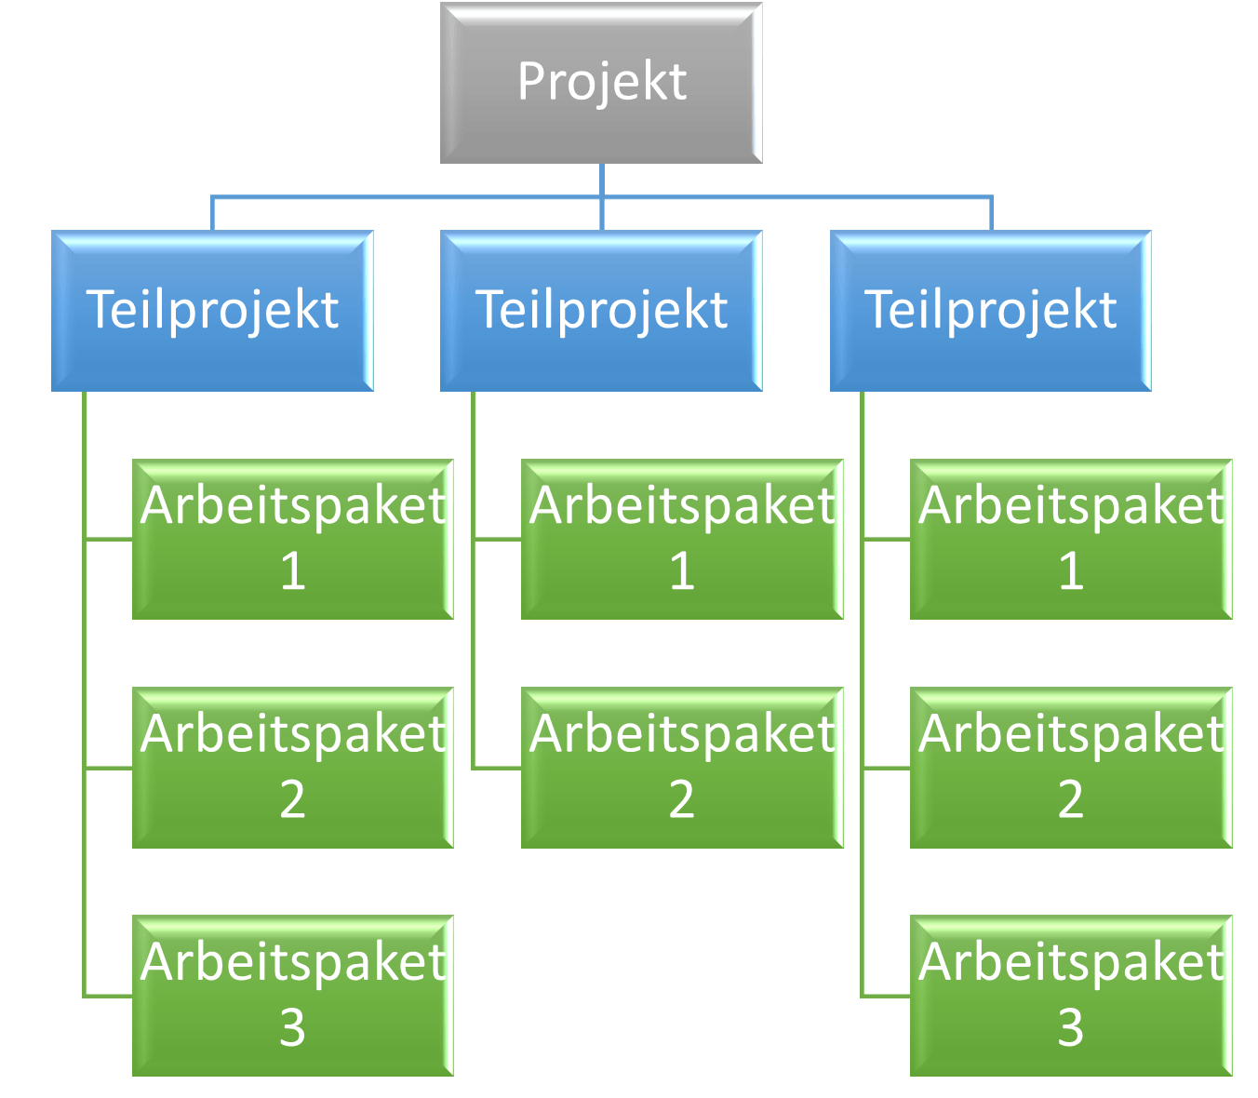
Komplexe Projekte erfordern mehr Organisation
Komplexe Projekte erfordern frühzeitige und gute Organisation:
Projektorganisation nach Projektmanagement (PM) Klare Definition von Teilprojekten / Arbeitsaufträgen (Projektstrukturplan)
(externe) Projektsteuerung ab Lph. 4 (Kostenteilung nach BKS)
Gemeinsame BOL / SiGeKo (Kostenteilung nach BKS)
Bei Großprojekten gemeinsamer Lenkungskreis / Entscheiderkreis sinnvoll
Projektwissen laufend sichern – bis Abrechnungsende
Tipp: VDV-Mitteilung 6005 Durchführung von Infrastrukturgroßprojekten
Handlungsempfehlung für Projektstruktur

Slide 17
Abrechnung
Rechtzeitige Zuordnung erleichtert Abrechnung
Möglichst direkte Kostenträgerzuordnung
Bei Aufteilungen nachvollziehbar dokumentieren (z.B. Baukostenschlüssel)
Anlagenbezug beachten (Buchhaltung)
PSP-Elemente sinnvoll definieren
Wie sehen Rechnungen aus?
Rechnungsausweisung Projekt / Objekt / Sachverhalt (bei Bestellung beachten)
Massenechte Abschlagsrechnungen des Bauunternehmers
Achtung Mehrwertsteuer
Bei Weiterverrechnungen auf den Rechnungsweg achten, wenn ein Rechnungsträger nicht vorsteuerabzugsfähig ist (Stadt, Abwasser).

